Slide 1
La Seconde Guerre Mondiale
1939 – 1945
À travers les documents…
UPE2A – Anne Schoetter-Nozarian

Slide 2
La frise chronologique

Slide 3
Le film documentaire
« Les 2 Guerres Mondiales »

Slide 4
La carte (d’évolution)

Slide 5
La carte (de répartition)

Slide 6
Le tableau numérique

Slide 7
Les chiffres
Le camembert
Le graphique

Slide 8
Des photos
Les chefs d’État de l’Axe
Les chefs d’État Alliés
W. Churchill – F. Roosevelt – J. Staline
A. Hitler – Hiro-Hito – B. Mussolini

Slide 9
La caricature
Cette caricature est une caricature soviétique qui date de 1943 durant la bataille de Stalingrad.
La main tendue de Hitler peut traduire trois choses :
- Le célèbre "Heil Hitler" que ses soldats exécutent à chacune de ses paroles. - Montre l'objectif que Hitler s'est donné, ici conquérir Stalingrad. - L'influence que Hitler a sur ses troupes qui font ce qu'il leur ordonne sans se rebeller.
http://lesimagesdesdictateurs.centerblog.net/4300296-Caricature-d-Hitler

Slide 10
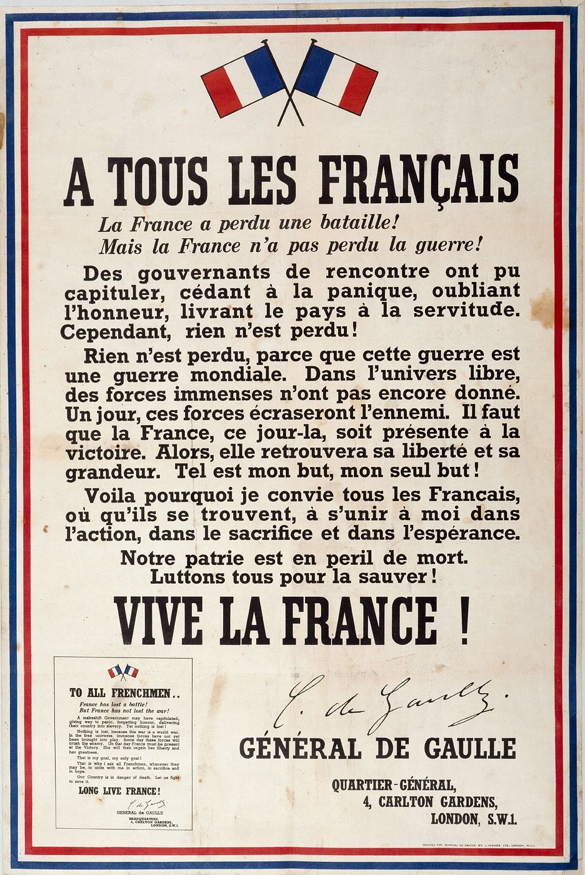
Un discours
L’appel du 18 juin du Général de Gaulle (France)
Le document sonore : https://www.franceculture.fr/histoire/de-gaulle-ecoutez-lappel-du-18-juin
Le texte :
https://histoire-image.org/de/etudes/tous-francais-affiche-londres

Slide 11
Un texte de loi
« Législation des Questions Juives » - 1940
Des documents authentiques

Slide 12
…Des photos
À la Libération,
les Alliés découvrent, avec le monde entier,
l’horreur
des Camps d’extermination.

Slide 13
Des affiches
La propagande du Régime de Vichy
et
Le maréchal Pétain
Du 10 juillet 1940 au 20 août 1944
durant l’occupation du pays
par le Troisième Reich
https://histoire-image.org/fr/etudes/pere-nation

Slide 14
Des affiches…l’Affiche Rouge
L’oppresseur et la Résistance
L’Affiche rouge est une affiche de propagande allemande placardée massivement en France sous l'Occupation, dans le contexte de la condamnation à mort de 23 membres des Francs-Tireurs et Partisans – Main-d'Œuvre Immigrée, résistants de la région parisienne, suivie de leur exécution, le 21 février 1944.
https://histoire-image.org/fr/etudes/affiche-rouge

Slide 15
Des chants
Strophes pour se souvenir
Poème de Louis Aragon interprété par Léo Ferré
(l’Affiche Rouge)
Vous n’avez réclamé la gloire ni les larmes Ni l’orgue ni la prière aux agonisants Onze ans déjà que cela passe vite onze ans Vous vous étiez servis simplement de vos armes La mort n’éblouit pas les yeux des Partisans […]
[…]
Ils étaient vingt et trois quand les fusils fleurirent Vingt et trois qui donnaient leur cœur avant le temps Vingt et trois étrangers et nos frères pourtant Vingt et trois amoureux de vivre à en mourir Vingt et trois qui criaient la France en s’abattant.
Louis Aragon, « Strophes pour se souvenir », in Louis Aragon, Le Roman inachevé, Paris, 1956. © Éditions Gallimard, 1956
https://www.reseau-canope.fr/poetes-en-resistance/poetes/louis-aragon/strophes-pour-se-souvenir/
https://www.youtube.com/watch?v=CYDD8dELPe4

Slide 16
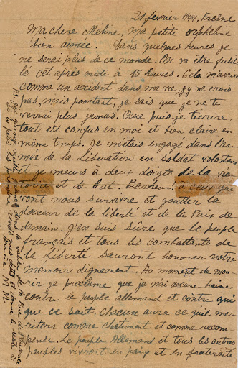
La lettre testament
La lettre de Missak Manouchian à Mélinée
Ma Chère Mélinée, ma petite orpheline bien-aimée,
Dans quelques heures, je ne serai plus de ce monde. Nous allons être fusillés cet après-midi à 15 heures. Cela m'arrive comme un accident dans ma vie, je n'y crois pas mais pourtant je sais que je ne te verrai plus jamais. Que puis-je t'écrire ? Tout est confus en moi et bien clair en même temps.
Je m'étais engagé dans l'Armée de Libération en soldat volontaire et je meurs à deux doigts de la Victoire et du but. Bonheur à ceux qui vont nous survivre et goûter la douceur de la Liberté et de la Paix de demain. Je suis sûr que le peuple français et tous les combattants de la Liberté sauront honorer notre mémoire dignement. Au moment de mourir, je proclame que je n'ai aucune haine contre le peuple allemand et contre qui que ce soit, chacun aura ce qu'il méritera comme châtiment et comme récompense.
Le peuple allemand et tous les autres peuples vivront en paix et en fraternité après la guerre qui ne durera plus longtemps. Bonheur à tous... J'ai un regret profond de ne t'avoir pas rendue heureuse, j'aurais bien voulu avoir un enfant de toi, comme tu le voulais toujours. Je te prie donc de te marier après la guerre, sans faute, et d'avoir un enfant pour mon bonheur, et pour accomplir ma dernière volonté, marie-toi avec quelqu'un qui puisse te rendre heureuse. Tous mes biens et toutes mes affaires je les lègue à toi à ta sœur et à mes neveux. Après la guerre tu pourras faire valoir ton droit de pension de guerre en tant que ma femme, car je meurs en soldat régulier de l'armée française de la libération.
Avec l'aide des amis qui voudront bien m'honorer, tu feras éditer mes poèmes et mes écrits qui valent d'être lus. Tu apporteras mes souvenirs si possible à mes parents en Arménie. Je mourrai avec mes 23 camarades tout à l'heure avec le courage et la sérénité d'un homme qui a la conscience bien tranquille, car personnellement, je n'ai fait de mal à personne et si je l'ai fait, je l'ai fait sans haine. Aujourd'hui, il y a du soleil. C'est en regardant le soleil et la belle nature que j'ai tant aimée que je dirai adieu à la vie et à vous tous, ma bien chère femme et mes bien chers amis. Je pardonne à tous ceux qui m'ont fait du mal ou qui ont voulu me faire du mal sauf à celui qui nous a trahis pour racheter sa peau et ceux qui nous ont vendus. Je t'embrasse bien fort ainsi que ta sœur et tous les amis qui me connaissent de loin ou de près, je vous serre tous sur mon cœur. Adieu. Ton ami, ton camarade, ton mari.
Manouchian Michel
https://college-zola-la-glacerie.etab.ac-caen.fr/IMG/pdf/Affiche_Rouge.pdf

Slide 17
Le journal d’Anne Frank
Anne Frank commence à écrire son journal intime le 12 juin 1942. Elle continuera jusqu'au 4 août 1944, jour où elle est arrêtée puis déportée au camp de concentration de Bergen-Belsen.
Seul son père, Otto Frank, survit à la déportation. Il revient à Amsterdam en juin 1945 et est hébergé par Miep Gies et son mari.
Ce couple, avec d'autres employés, a aidé la famille Frank à se cacher des nazis dans un bâtiment de l'entreprise.
Seuls trois cahiers et des feuilles volantes ont été retrouvées après l'arrestation de la famille Frank en août 1944.
https://www.franceculture.fr/histoire/journal-d-anne-frank-une-histoire-encore-mysterieuse

Slide 18
Un autre poème…
Liberté
de Paul Éluard
https://generation-a-generations.net/a-propos/liberte-jecris-ton-nom/

Slide 19
Un tableau
Guernica - Pablo Picasso (1937)
https://www.museumtv.art/artnews/oeuvre/zoom-sur-guernica-de-pablo-picasso/

